Slide 1
আজকের পাঠে সকল শিক্ষার্থীকে
স্বাগতম

Slide 2
পরিচিতি
শ্রেণি:নবম-দশম
বিষয়:সাধারণ গণিত
অধ্যায়:পরিমিতি (16.4)
বিষয়বস্তুঃঘনক
সময়:50 মিনিট
তারিখ:31/03/2022ইং
মো:বিশারত আলী
সিনিয়র সহকারী শিক্ষক(গণিত)
চাঁচড়া মাধ্যমিক বিদ্যালয়
কালীগঞ্জ,ঝিনাইদহ।
মোবাইল নং 01711352632

Slide 3
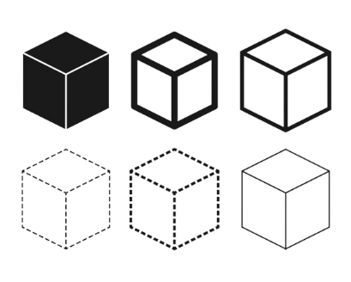
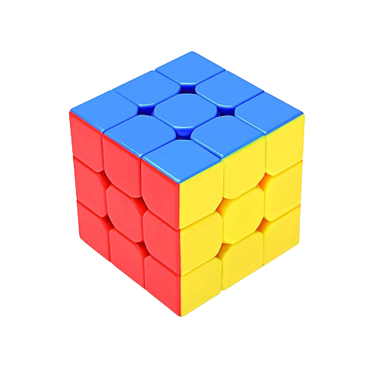
এই গুলো দেখতে কেমন?
আয়তাকার ঘনবস্তু : দৈর্ঘ্য=প্রস্থ=উচ্চতা

Slide 4
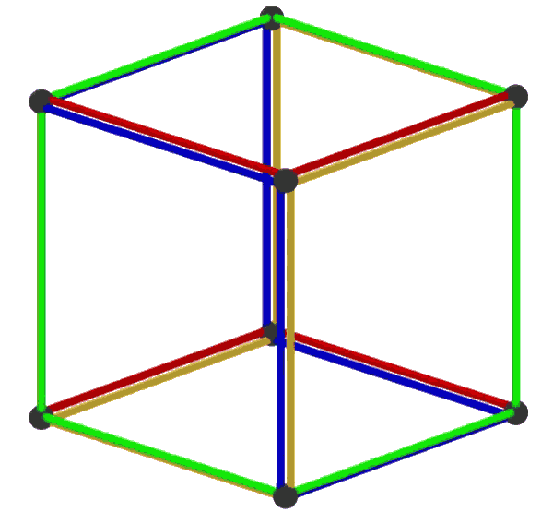
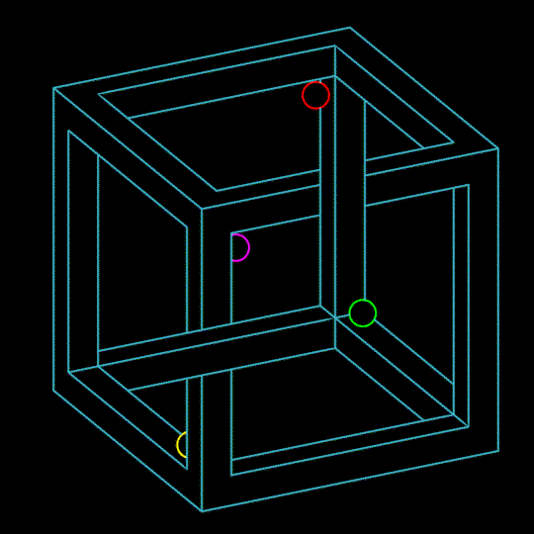
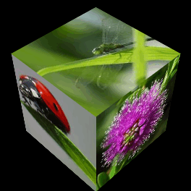
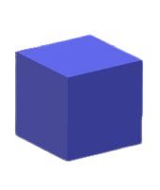
আরও কিছু ছবি দেখে নিই
চিত্র দেখে কি মনে হচ্ছে
আয়তাকার ঘনবস্তুর দৈর্ঘ্য,প্রস্থ ও উচ্চতা সমান ।
ঘনক
ঘনক
ঘনক
তাহলে এই চিত্রকে কি বলে?

Slide 5
আজকের পাঠ
ঘনক

Slide 6
শিখণফল
এই পাঠ শেষে শিক্ষার্থীরা জানতে পারবে……..
1
ঘনক কি-তা বলতে পারবে এবং চিত্র আঁকতে পারবে ।
2
ঘনকের কর্ণ, ক্ষেত্রফল, আয়তন নির্ণয়ের সূত্র লিখতে পারবে ।
3
ঘনকের কর্ণ, ক্ষেত্রফল, আয়তনের সূত্র প্রয়োগ করে সমস্যাবলী সমাধান করতে পারবে ।

Slide 7
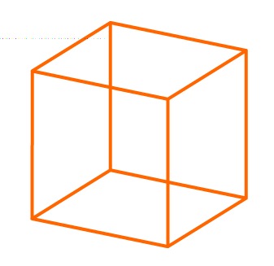
ঘনকের কর্ণের দৈর্ঘ্য ও আয়তন সুত্র নির্নয়
দৈর্ঘ্য=$a$
উচ্চতা=$a$
প্রস্থ=$a$
ঘনকের দৈর্ঘ্য=প্রস্থ=উচ্চতা= $a$ একক হলে
ঘনকের কর্ণের দৈর্ঘ্য $=\sqrt{a^{2}+a^{2}+a^{2}}$ $=\sqrt{3a^{2}}=$ $\sqrt{3}a$ একক
ঘনকের আয়তন$=a.a.a=a^{3}$ ঘন একক

Slide 8
ঘনকের সমগ্রতলের ক্ষেত্রফলের সুত্র নির্নয়
ক্ষেত্রফল $a$
ক্ষেত্রফল $a$
ক্ষেত্রফল $a$
ক্ষেত্রফল $a$
ক্ষেত্রফল $a$
$$.$$
ক্ষেত্রফল $a$
দুইটি বর্গক্ষেত্রের ক্ষেত্রফল$=a.a=a^{2}$
দুইটি বর্গক্ষেত্রের ক্ষেত্রফল$=a.a=a^{2}$
দুইটি বর্গক্ষেত্রের ক্ষেত্রফল$=a.a=a^{2}$
ঘনকের সমগ্রতলের ক্ষেত্রফলের$=2(a^{2}$+$a^{2}+a^{2})=6a^{2}$

Slide 9
সমস্যা:একটি ঘনকের সম্পূর্ণ পৃষ্টের ক্ষেত্রফল $96$ বর্গমিটার।এর কর্ণের দৈর্ঘ্য নির্ণয় কর।
$$H$$
$$G$$
$$E$$
$$F$$
সমধান: ধরি,ঘনকটির ধার$a$
$∴$এর সম্পূর্ণ পৃষ্টের ক্ষেত্রফল$=6a^{2}$
এবং কর্ণের দৈর্ঘ্য$=\sqrt{3}a$
$$a$$
D
$$a$$
C
$96$বর্গমিটার
$$a$$
প্রশ্নমতে, $6a^{2}=96$
বা, $a^{2}=\frac{96}{6}$
বা, $a^{2}=16$
বা, $a=\sqrt{16}$
$$∴a=4$$
ঘনকের কর্ণের দৈর্ঘ্য$=\sqrt{3}a=4\sqrt{3}=6.928$ মিটার
নির্ণেয় কর্ণের দৈর্ঘ্য $6.928$মিটার
$$A$$
$$B$$

Slide 10
একটি ঘনকের পৃষ্ঠতলের কর্ণের দৈর্ঘ্য 8$√2$ সে.মি .। এর কর্ণের দৈর্ঘ্য ও আয়তন নির্নয় কর।
সমাধান:মনে করি, ঘনকটির ধার $a$
আমরা জানি,
ঘনকটির পৃষ্ঠতলের কর্ণের দৈর্ঘ্য $=\sqrt{2 } a$
কর্ণের দৈর্ঘ্য $=\sqrt{3}a$
এবং আয়তন $=a^{3}$
প্রশ্নমতে, $\sqrt{2 } a$= $8√2$
$∴$a= $8$ সে.মি
ঘনকটির কর্ণের দৈর্ঘ্য $=\sqrt{3}a$
$=1.7320508×8$
$=13.856 সে.মি$
এবং আয়তন ${=a}^{3}$
$= 8^{3}$
$=512$ঘন সে.মি
উত্তরঃ কর্ণের দৈর্ঘ্য $= 13.856$সে.মি ,
এবং আয়তন$=512$ ঘন সে.মি

Slide 11
একক কাজ
ছবিটি লক্ষ্য কর
$$H$$
$$G$$
$$6 cm$$
$$E$$
$$F$$
$$6 cm$$
ঘনকের এক বাহুর দৈর্ঘ্য $6$ সে.মি.। ঘনকের কর্ণের দৈর্ঘ্য নির্ণয় কর।
D
C
$$6 cm$$
$$A$$
$$B$$
সমাধান:দেওয়া আছে,ঘনক আকৃতির বস্তুর ধার $a=6$ সে.মি.।
ঘনকের কর্ণের দৈর্ঘ্য $=\sqrt{3}a$ সে.মি
$=\sqrt{3}.6$ সে.মি
$=\sqrt{3}.6$ সে.মি
$=10.392$সে.মি

Slide 12
জোড়ায় কাজ
$96$বর্গমিটার
$a$ সে.মি.
$a$ সে.মি.
$a$ সে.মি.
$a$ সে.মি.
একটি ঘনক আকৃতির বস্তুর পৃষ্ঠতলের ক্ষেত্রফল $2400$ বর্গ সে.মি. হলে,কর্ণের দৈর্ঘ্য কত?

Slide 13
জোড়ায় কাজের সমাধান
সমাধান:মনে করি, ঘনক আকৃতির বস্তুর ধার $a$ সে.মি.
ঘনক আকৃতির বস্তুর পৃষ্ঠতলের ক্ষেত্রফল $={6a}^{2}$ বর্গ সে.মি.
প্রশ্নমতে,${6a}^{2}$= $2400$
$a^{2}$= $400$
$a$= $\sqrt{400}$
$∴$a= $20$ সে.মি
ঘনক আকৃতির বস্তুরটির ধার $20$ সে.মি.
ঘনক আকৃতির বস্তুরটির কর্ণের দৈর্ঘ্য $=\sqrt{3}a$ সে.মি
$=1.7320508×20$
$=34.641$সে.মি (প্রায়)

Slide 14
দলীয় কাজ
$$H$$
$$G$$
$$H$$
$$H$$
$$E$$
$$G$$
$$G$$
$$F$$
$$a$$
$$E$$
$$F$$
$$E$$
$$a$$
$$F$$
$$a$$
$$a$$
D
$$a$$
D
C
D
$$a$$
C
C
$$A$$
$$a$$
$$A$$
$$a$$
$$B$$
$$A$$
$$a$$
$$B$$
$$B$$
$a=3$ সে.মি.
$a=4$ সে.মি.
$a=5$ সে.মি.
তিনটি ধাতব ঘনকের ধার যথাক্রমে $3$ সে.মি , $4$ সে.মি এবং $5$ সে.মি।ঘনক তিনটিকে গলিয়ে একটি নতুন ঘনক তৈরী করা হলো।নতুন ঘনকের সম্পূর্ন পৃষ্টের ক্ষেত্রফল ও কর্ণের দৈর্ঘ্য নির্ণয় কর।

Slide 15
দলীয় কাজের সমাধান
সমাধান:ধরি ,ঘনকের ধার $a$ একক হলে,
ঘনকের আয়তন ${=a}^{3}$ ঘন একক
ঘনকের সম্পূর্ণ পৃষ্টের ক্ষেত্রফল ${=6a}^{2}$ বর্গ একক
এবং কর্ণের দৈর্ঘ্য$=\sqrt{3}a$ একক
নতুন ঘনকের কর্ণের দৈর্ঘ্য
$=\sqrt{3}a$ একক
$=\sqrt{3}×6$ সে.মি.
$=10.3923$ সে.মি.
নতুন ঘনকের আয়তন ${=(3}^{3}+4^{3}+$ $5^{3})$ ঘন সে.মি.
$=(27+64+125)$ ঘন সে.মি.
$=216$ ঘন সে.মি.
নতুন ঘনকের ধার, $a=\sqrt[3]{216}$ সে.মি. $=6$ সে.মি.
ঘনকের সম্পূর্ণ পৃষ্টের ক্ষেত্রফল বর্গ একক
এবং কর্ণের দৈর্ঘ্যএকক
ঘনকের সম্পূর্ণ পৃষ্টের ক্ষেত্রফল ${=6a}^{2}$ বর্গ সে.মি.
$=6×6^{2}$ বর্গ সে.মি.
$=216$ বর্গ সে.মি.

Slide 16
মূল্যায়ন
1.কোন ঘনকের কর্ণের দৈর্ঘ্য $18$ সে.মি.হলে,তার কর্ণের দৈর্ঘ্য কত?
ক) $18\sqrt{2}$ সে.মি. খ) $18\sqrt{3}$ সে.মি. গ) $27$ সে.মি ঘ) $9$ সে.মি
$$√$$
2.কোন ঘনকের এক বাহুর দৈর্ঘ্য $10\sqrt{3}$ সে.মি.হলে,তার আয়তন কত?
ক) ${(10\sqrt{3})}^{3}$ খ) $1000$ গ) $1200$ ঘ) ${(10\sqrt{3})}^{2}$
$$√$$
3.কোন ঘনকের আয়তন $64$ ঘন একক হলে, তার পৃষ্টতলের ক্ষেত্রফল কত?
ক) $16$ বর্গ একক খ) $64$ বর্গ একক গ) 9$6$ বর্গ একক ঘ) $128$ বর্গ একক
$$√$$

Slide 17
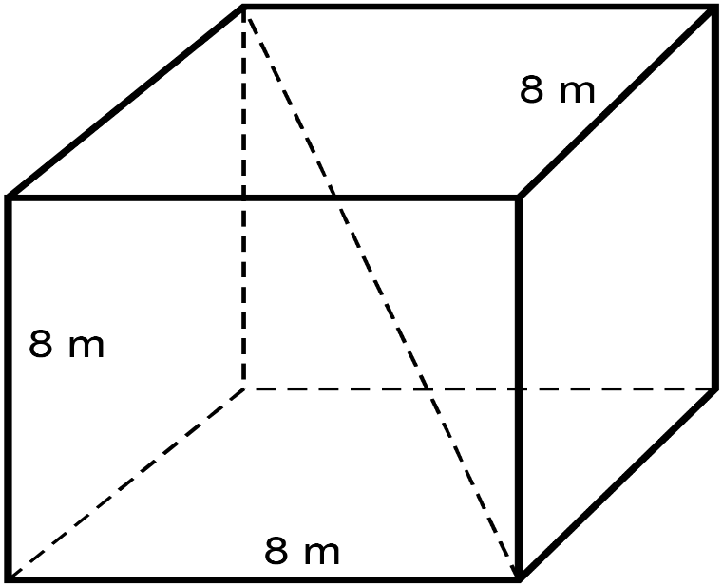
বাড়ির কাজ
চিত্রটি লক্ষ্য কর
ঘনকের এক ধার $a=8 cm$ হলে,
ক)ঘনকের কর্ণের দৈর্ঘ্য নির্ণয় কর।
খ)ঘনকের আয়তন নির্ণয় কর।
গ)ঘনকের সম্পূর্ণ পৃষ্টের ক্ষেত্রফল নির্ণয় কর।

Slide 18
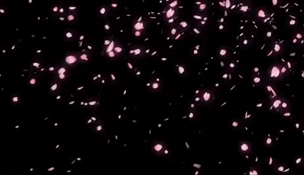
সকল শিক্ষার্থীকে অভিনন্দন
আবার দেখা হবে
সমাপ্ত

